Slide 1
Section1.
Introduction to Data Science
안태용

Slide 2
Section1. Introduction to Data Science
문제 제시.
다음 분기에 어떤 게임을 설계해야 할까.
Action? Shooter? Racing? Puzzle?
1. 장르
판매량? 출하량? 플레이어 수?
2. 판매량
평가? GOTY? 평론가? 게이머 의견?
3. 트랜드
가격? 카테고리? 지역층? DLC?
4. 인기도

Slide 3
Section1. Introduction to Data Science
게임 시장 분석에는 다양한 방법을 찾을 수 있다.
- 지역은 어떻게 구분했나요?
- 지역별로 선호하는 게임의 장르를 파악했나요?
- 지역별로 선호하는 게임의 장르가 왜 같다고/다르다고 생각했나요?
- 연도별 게임의 트렌드가 있을까 라는 질문에 대답을 하셔야 합니다.
- 트렌드는 어떤 것을 기준으로 파악했나요?
- 연도별로 트렌드가 존재하나요?
- 왜 존재한다/존재하지 않는다고 생각했나요?
- 인기가 많은 게임에 대한 분석 및 시각화 프로세스가 포함되어야 합니다.
- 인기가 많다는 것을 어떻게 정의했나요?
- 해당 게임이 왜 인기가 많다고 생각했나요?
- 시각화를 통해 무엇을 나타내고자 하는지를 고려했나요?
- 해당 분석을 통해 어떤 인사이트를 도출할 수 있나요?
- 다음 분기에 어떤 게임을 설계해야 하는지에 대한 결론이 제시되어야 합니다.

Slide 4
Section1. Introduction to Data Science
게임 시장 분석에는 다양한 방법을 찾을 수 있다.
- 지역은 어떻게 구분했나요?
- 지역별로 선호하는 게임의 장르를 파악했나요?
- 지역별로 선호하는 게임의 장르가 왜 같다고/다르다고 생각했나요?
- 연도별 게임의 트렌드가 있을까 라는 질문에 대답을 하셔야 합니다.
- 트렌드는 어떤 것을 기준으로 파악했나요?
- 연도별로 트렌드가 존재하나요?
- 왜 존재한다/존재하지 않는다고 생각했나요?
- 인기가 많은 게임에 대한 분석 및 시각화 프로세스가 포함되어야 합니다.
- 인기가 많다는 것을 어떻게 정의했나요?
- 해당 게임이 왜 인기가 많다고 생각했나요?
- 시각화를 통해 무엇을 나타내고자 하는지를 고려했나요?
- 해당 분석을 통해 어떤 인사이트를 도출할 수 있나요?
- 다음 분기에 어떤 게임을 설계해야 하는지에 대한 결론이 제시되어야 합니다.
- 게임 장르별 분석
- 주도하는 장르와 시장 분석
- 인기 분석
- 결론 분석

Slide 5
- 게임 장르별 분석
주어진 데이터프레임에서는...
Name, Platform, Year, Genre, Publisher
NA Sales, EU Sales, JP Sales, Other Sales
데이터를 분석하기 앞서, 이 데이터프레임이 어디서 왔는지 확인 할 필요가 있었음.
이유는…?
- 무엇을 목적으로 모인 데이터인지 알아야, 어떻게 다룰지 결정할 수가 있어서.
게임 시장조사기관 NPD Group, VGChartz, GfK 중 VGChartz에서 가져온 내용.

Slide 6
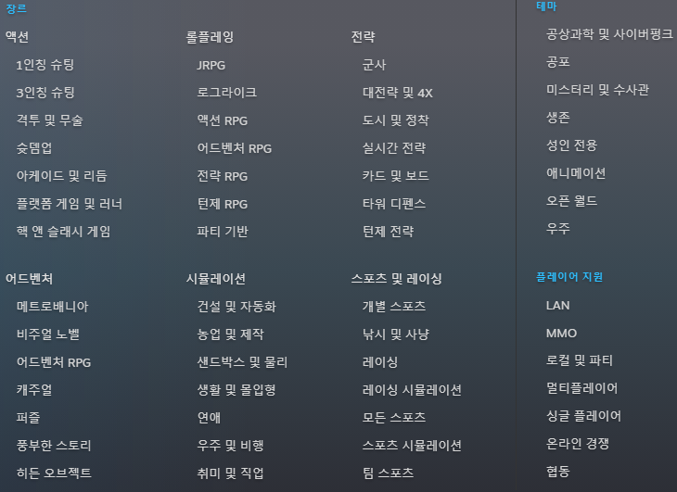

- 게임 장르별 분석 : 장르 선호도
게임에서 기본적으로 큰 틀이라고 생각하는 것이 장르라고 생각했음.
이유는…?
- 게임에서 기본적으로 장르별로 나누기 때문.
오른쪽의 사진은 세계에서
가장 규모가 큰 게임 온라인 유통망인
조차도 먼저 장르를 물어보기 때문.
- 보통 게임은 뭘 하고싶은지에 따라 분류가 가능한데,
이것의 해답은 장르로서 설명이 가능하다.

Slide 7
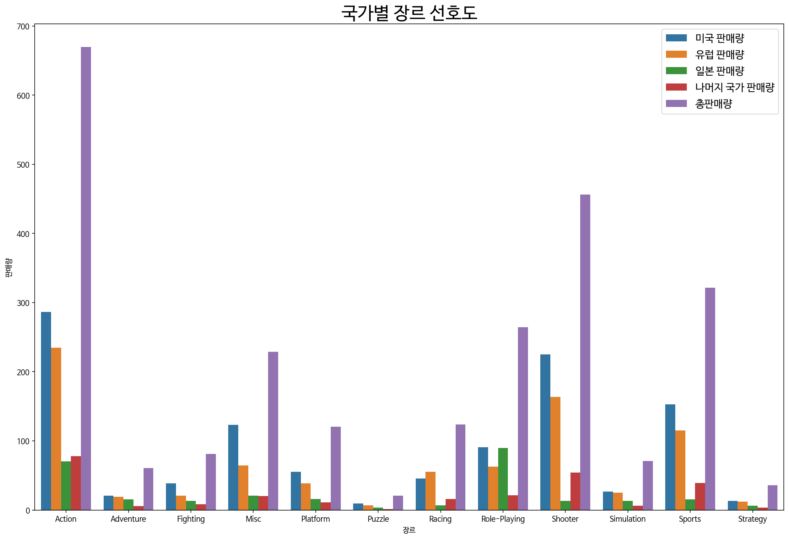
- 게임 장르별 분석 : 장르 선호도
먼저 데이터를 정리한 다음 바로 미국, 유럽, 일본 등 판매량을 보고자 했음.

Slide 8
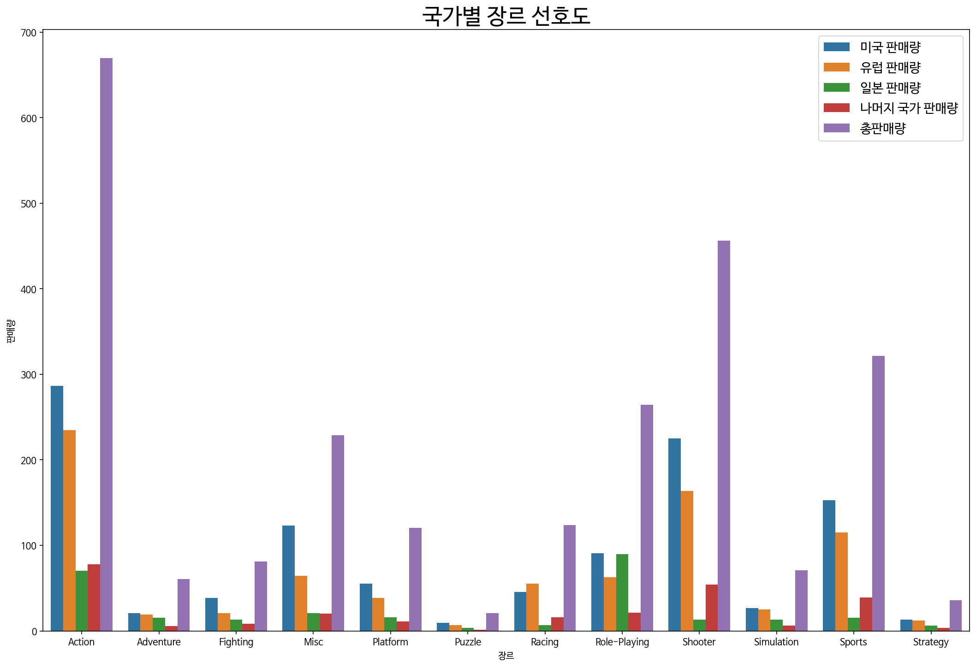
- 게임 장르별 분석 : 장르 선호도
먼저 데이터를 정리한 다음 바로 미국, 유럽, 일본 등 판매량을 보고자 했음.
Action -> Shooter -> Sports 순서대로 선호도가 전개된다.

Slide 9
- 게임 장르별 분석 : 장르 선호도
그리고, 각 지역별 연관도가 있는 지 확인하고자 했음.
이유는…?
기본적으로 왜 판매량을 지역별로 나눠 놨는 지 궁금해서 그랬음.
맨 처음 볼 때, 지역 판매량을 지우고, 총 판매량을 계산 하다가
그럴 만한 이유가 있지 않을까? 하고 접근함.

Slide 10
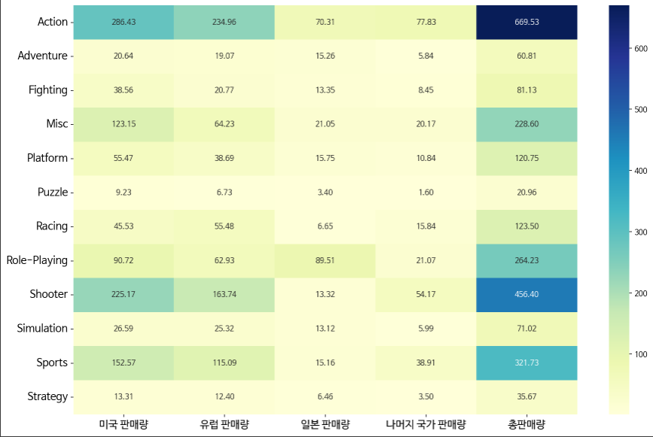
- 게임 장르별 분석 : 장르 선호도
그리고, 각 지역별 연관도가 있는 지 확인하고자 했음.
비교적 미국과 유럽은 서로 연관되는 장르가 있지만,
일본이나 그 외 나머지 국가에서는 선호되는 장르가 서로 다르다.

Slide 11
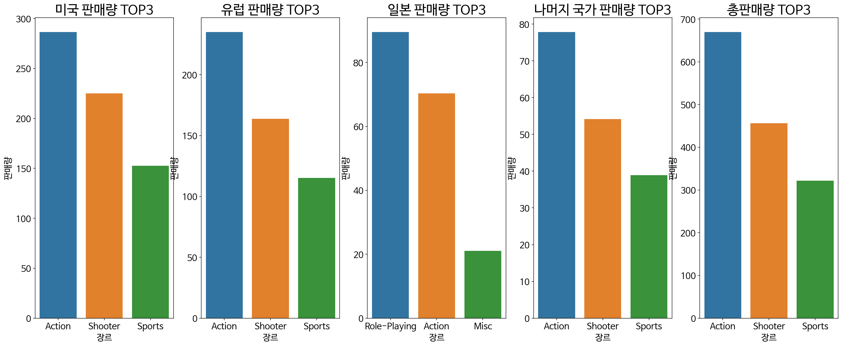
- 게임 장르별 분석 : 장르 선호도
그에 따라서 장르 선호도별 국가 순위를 표시하고자 함.

Slide 12
- 게임 장르별 분석 : 장르 선호도
그에 따라서 장르 선호도별 국가 순위를 표시하고자 함.
왜? 이런 양상이 나올까?

Slide 13
- 게임 장르별 분석 : 장르 선호도
그에 따라서 장르 선호도별 국가 순위를 표시하고자 함.
왜? 이런 양상이 나올까?
문화적인 트렌드를 가져가는 것이 미국과 일본이며,
유럽과 미국은 유사점이 꽤 높기 때문에 서로 비슷하게 보인다.
다만, 일본과 나머지 국가는 유사점이 낮긴 하지만,
미국의 문화적인 트랜드를 따라가려고 하며,
일본은 특히 본인들이 문화 트렌드를 가져가기에
이런 차이가 나지 않았을까 예측한다.

Slide 14
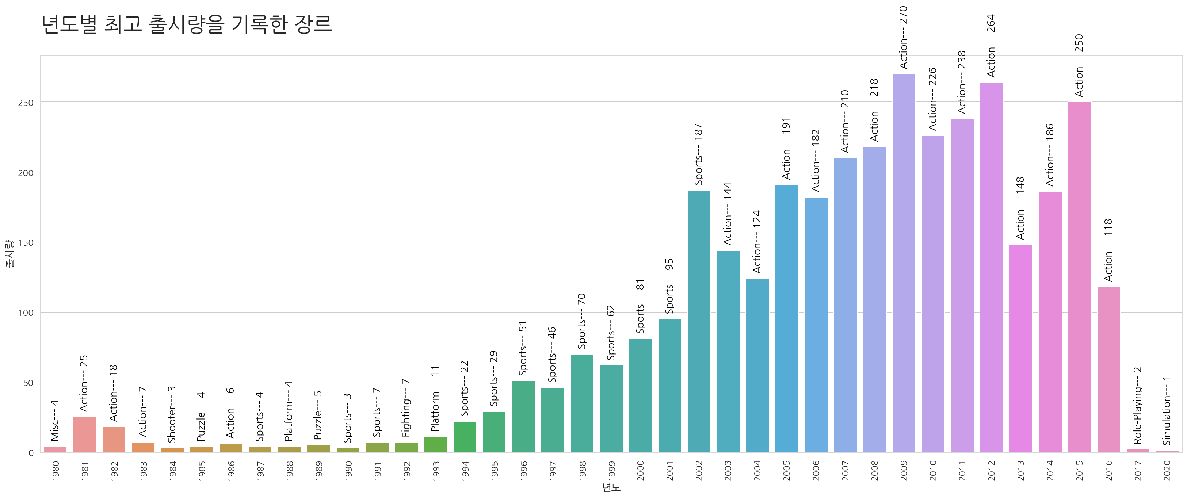
- 게임 장르별 분석 : 장르 선호도
한번 년도별로 표시하며 트렌드가 어떻게 바뀌어 갔는지 확인해보자.

Slide 15
- 게임 장르별 분석 : 장르 선호도
한번 년도별로 표시하며 트렌드가 어떻게 바뀌어 갔는지 확인해보자.
2002년까진 Sports가 주도했지만 그 이후부턴 Action 장르가 우세하다.

Slide 16
- 게임 장르별 분석 : 장르 선호도
한번 년도별로 표시하며 트렌드가 어떻게 바뀌어 갔는지 확인해보자.
2002년까진 Sports가 주도했지만 그 이후부턴 Action 장르가 우세하다.

Slide 17
- 게임 플랫폼별 분석 : 플랫폼 분석 선호도
게임 플랫폼은 2010년 이후의 값으로 계산하기로 했다.
이유는…?
역사적으로 게임 플랫폼은 계속해서 진화해 갔으며,
게임 또한 진화되는 플랫폼에 따라 출시 되었기 때문.
이 프로젝트의 목표는 ‘다음 분기에 어떤 게임을 설계해야 할까.’ 였기에
예전 게임기들은 굳이 볼 필요가 없다고 판단함.

Slide 18
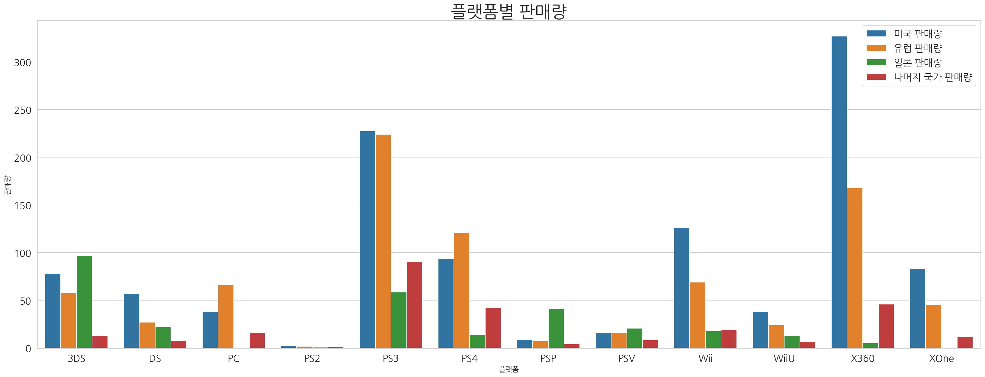
- 게임 플랫폼별 분석 : 플랫폼 분석 선호도
일단 폴랫폼 별 판매량을 확인해보자.

Slide 19
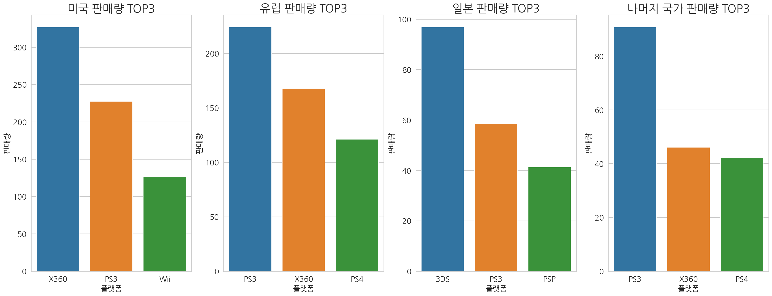
- 게임 플랫폼별 분석 : 플랫폼 분석 선호도
국가별로 확인해볼까?

Slide 20
- 게임 플랫폼별 분석 : 플랫폼 분석 선호도
국가별로 확인해볼까?
국가별로 차이가 났으며, 미국은 x360, 유럽은 PS3,
일본은 3DS, 나머지 국가는 PS3가 우세했다.

Slide 21
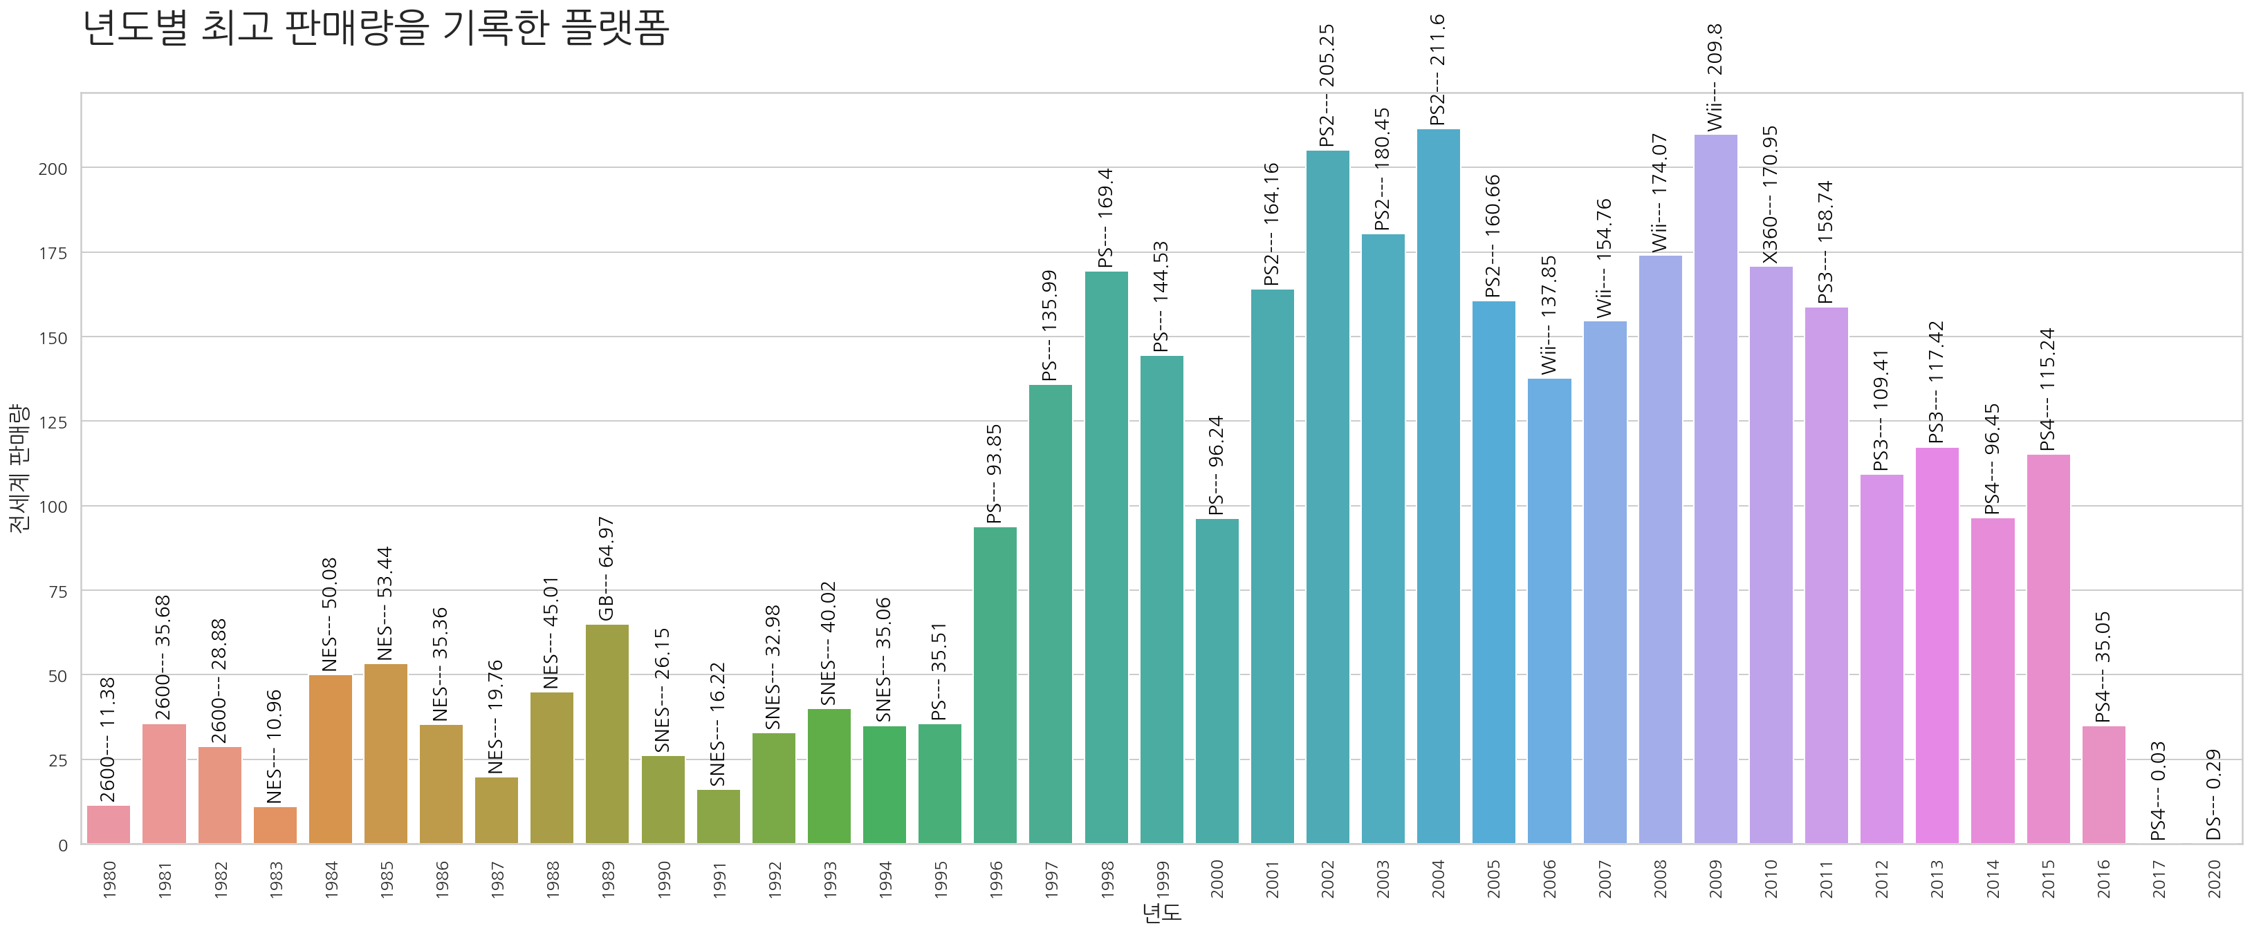
- 게임 플랫폼별 분석 : 플랫폼 분석 선호도
판매량으로 확인해보자.

Slide 22
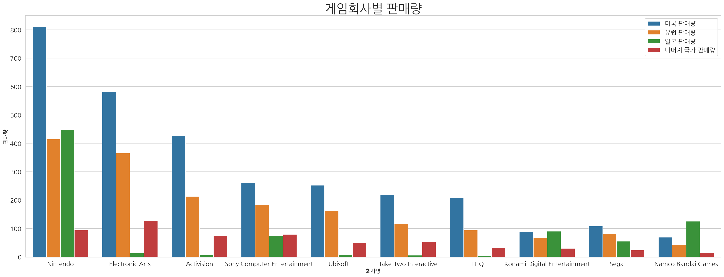
- 게임 회사별 분석 : 회사 분석 선호도
판매량으로 확인해보자.

Slide 23
- 게임 회사별 분석 : 회사 분석 선호도
판매량으로 확인해보자.
대부분의 국가들은 큰 상관없이 회사 선호도를 보여준다.
다만, 일본은 이상할 정도로 닌텐도, 반다이 남코, 코나미, 세가, 소니 정도만 편애할 정도로 자국 회사에 선호도가 드러난다.

Slide 24
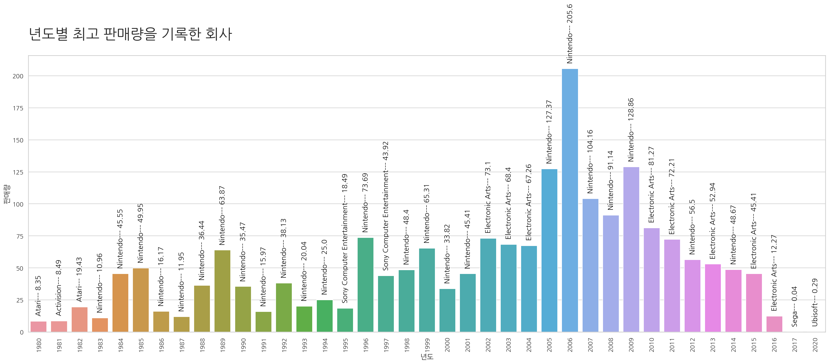
- 게임 회사별 분석 : 회사 분석 선호도
판매량으로 확인해보자.

Slide 25
- 게임 회사별 분석 : 회사 분석 선호도
판매량으로 확인해보자.
닌텐도가 년간 판매량을 계속해서 가져갔으나,
2000년도에 들어서 EA와 순위를 엎치락 뒤치락하는 것처럼 보인다.

Slide 26
- 게임 회사별 분석 : 회사 분석 선호도
판매량으로 확인해보자.
전체 판매량으로 보면 게임 회사에 그렇게 연연하지 않는다.

Slide 27
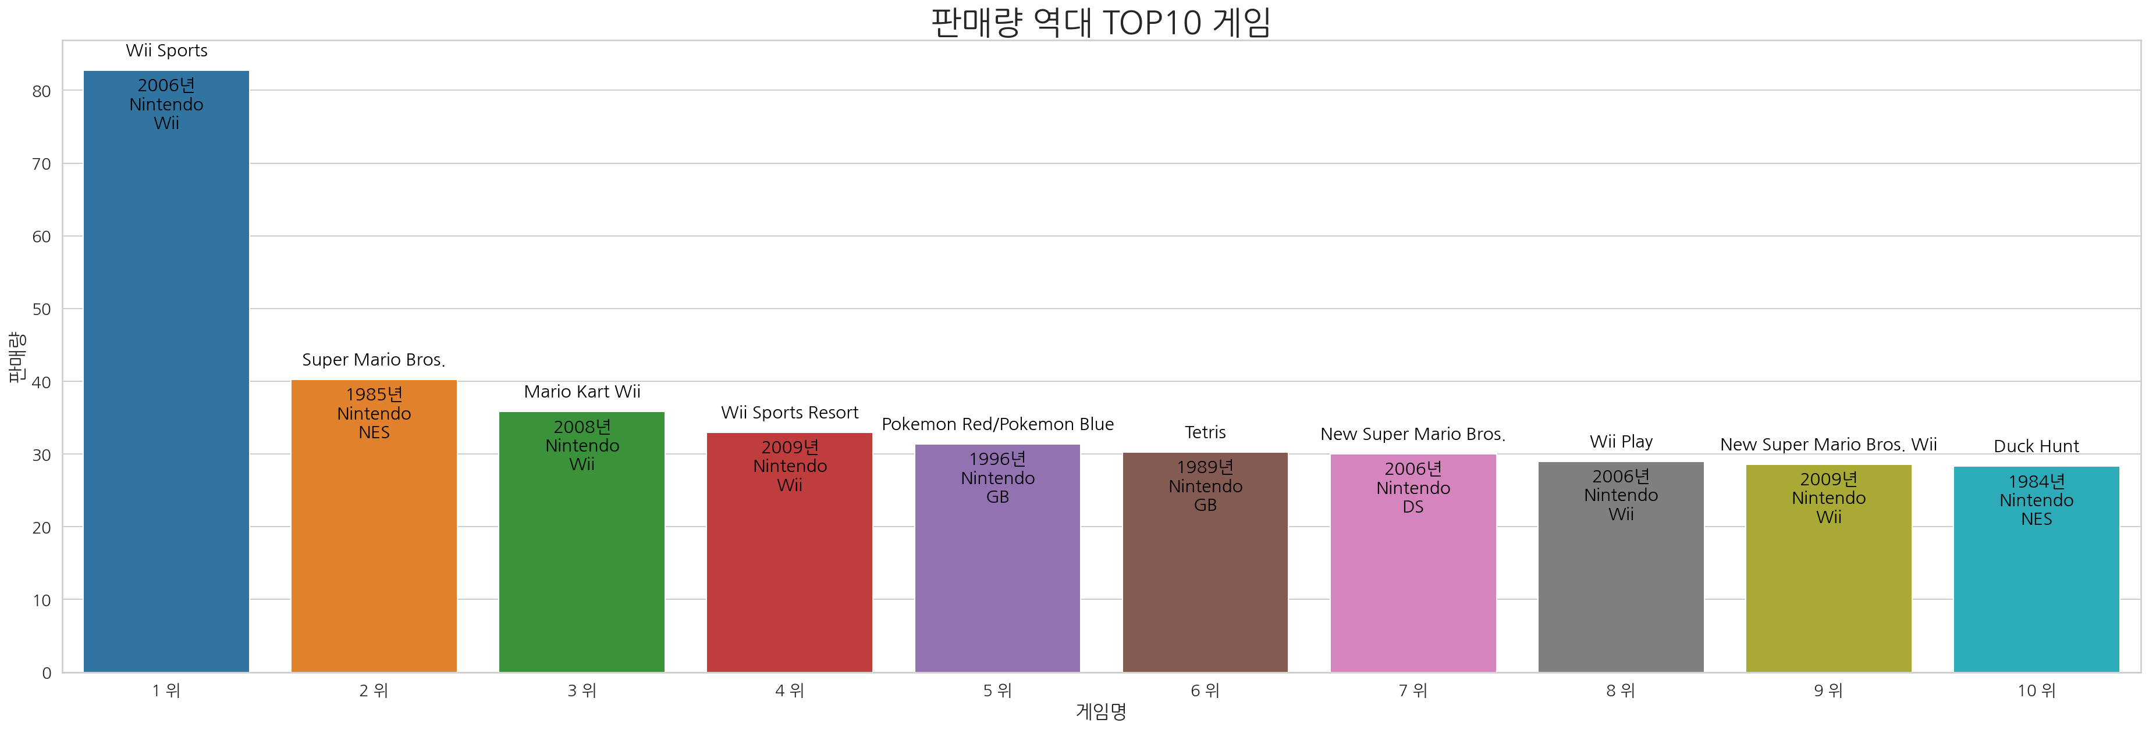
- 순위 분석
그동안 판매량만 판단하게 되면 닌텐도가 싹쓸이 했다.

Slide 28
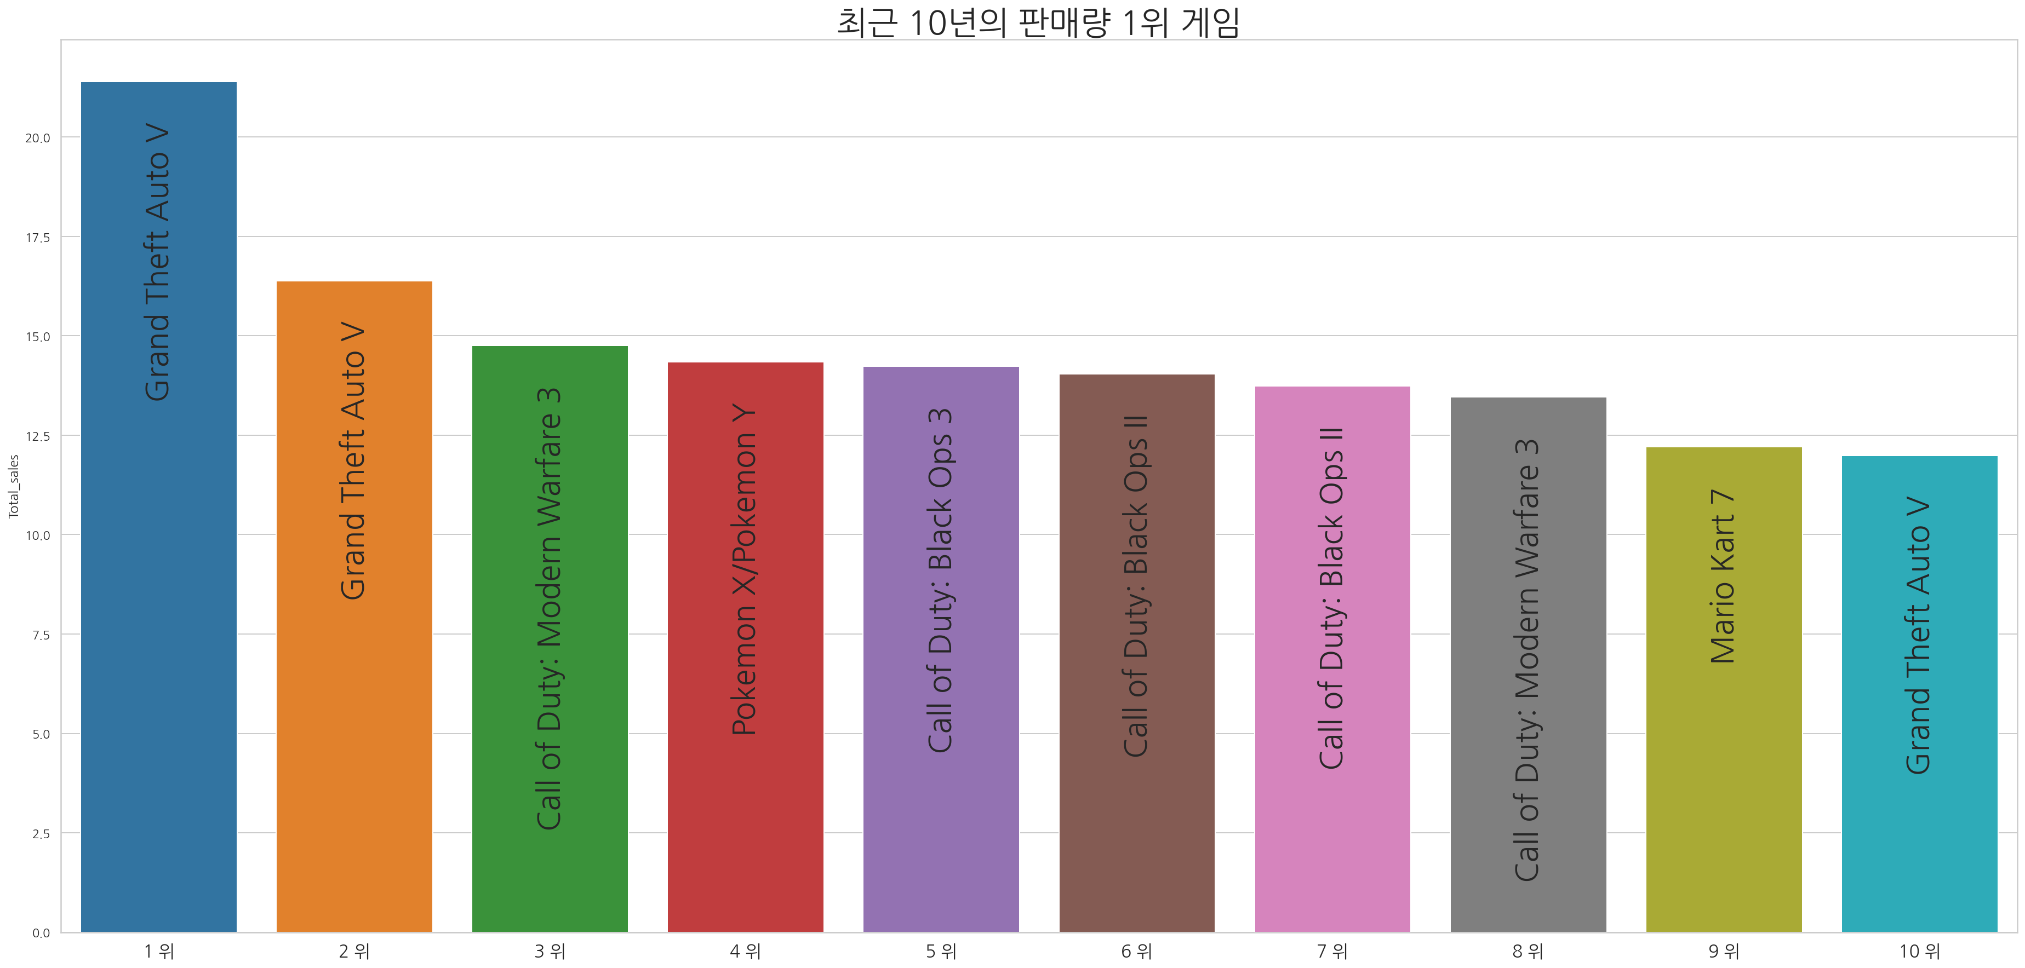
- 순위 분석

Slide 29
- 순위 분석
게임을 2010년 이후로 줄이게 되면
미국회사가 대부분 자리를 차지하게 된 것을 알게 된다.

Slide 30
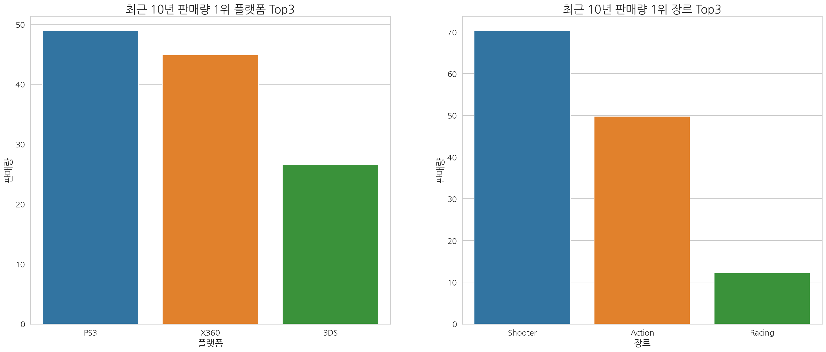
- 순위 분석

Slide 31
- 순위 분석
CoD가 Shooter로 들어가서 그렇지 Action 부분 안에 FPS 장르가 들어간다.
따라서 Shooter나 Action이나 꽤나 단편적인 정보들 밖에 없어서
그렇지 거의 모든 게임들이 Action으로 취급이 된다.

Slide 32
- 결론
결론.
다음 분기에 어떤 게임을 설계해야 할까.
플레이스테이션을 플랫폼으로 기반하여 Action 게임을 만들어야 유리하다.
다만, 게임에 있어서 플렛포머, 모험 등등
좀 더 상세히 나타낸 자료 또한 필요하다.

